Slide 1
Séminaire Fondation 2023-2024

Slide 2
Subventions 2023-2024

Slide 3
Les Subventions (grants)

Slide 5
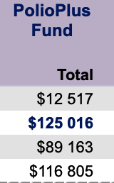
Vos dons à la Fondation

Slide 6
Le financement des subventions (SHARE)
Max. 50 %
Subventions
de district
23/24
Fonds
Spécifique
District
48.994 $
Contributions
des clubs
du District 20/21
196.886 $
50 %
Fonds
Mondial
Subventions
Mondiales
23/24
45 %
21/22 ->199.465 $
22/23 -> 206.634 $
La Fondation investit ces contributions pendant trois ans et utilise les revenus d’’investissement pour payer ses coûts administratifs et de recherche de fonds.

Slide 7
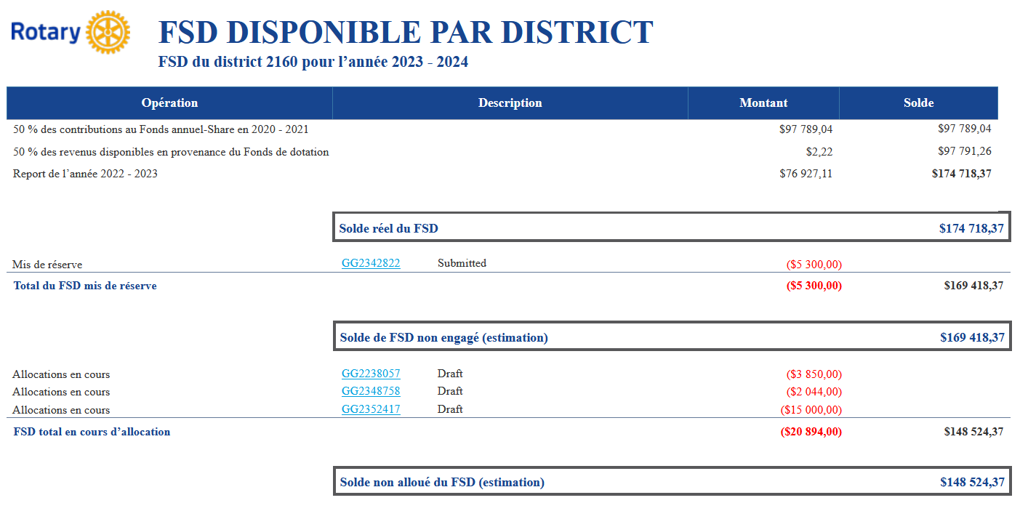
Les moyens du district

Slide 8
Les subventions DE DISTRICT
Caractéristiques
Chaque district dispose tous les ans d’un quart des dons à la Fondation reçus de ses clubs 3 ans auparavant pour soutenir un appel à projets;
Ces subventions financent des projets de moindre ampleur
Conditions
Conditions d’obtention limitées
L’action doit être en relation avec l’un des domaines choisis par le district
Le projet suppose une participation active du club
Procédure administrative simple
Formulaire à télécharger sur le site de la Commission Fondation

Slide 9
Les subventions DE DISTRICT
Les domaines retenus par le D2160
lutte contre la pauvreté
aide aux personnes handicapées
actions de développement durables dans les régions en voie de développement ou dans celles où règne encore la pauvreté
actions de prévention contre la drogue, plus généralement contre les addictions
aide aux personnes ayant des troubles du comportement
actions de sensibilisation à la protection de l’environnement
Actions de reconstruction suite à l’invasion de l’Ukraine

Slide 10
Les subventions DE DISTRICT
Procédure de demande
Formulaire à remplir et télécharger sur le site de la Commission Fondation
Le projet
Les Rotariens responsables du projet
Autres organisations impliquées
Bénéficiaires des achats d’équipement, de matériel et de fourniture
Budget
Financement
Publicité
Rapport final
A envoyer à trf2160@gmail.com pour le 30 octobre 2023

Slide 11
Les subventions MONDIALES
Les axes stratégiques du Rotary International
Notes:
Les dons ne sont jamais dépensés. Les revenus peuvent être réinvestis pour générer une croissance supplémentaire ou utilisés afin d’apporter des millions de dollars chaque année et financer vos activités rotariennes préférées.
Voyez les dons annuels au Rotary comme des pommes. Ils aident aujourd’hui ceux qui en ont besoin. Léguer au Fonds de dotation du Rotary s’apparente plutôt à planter un pommier qui poussera au fil des ans, produisant des pommes pendant des années.
Votre don soutiendra le prochain siècle de service du Rotary.

Slide 12
Les subventions MONDIALES
Caractéristiques :
Financent des projets internationaux de fort impact, pilotés par les rotariens, avec un club partenaire dans le pays où l’action est menée.
Conditions :
L’action doit être en relation avec un des 7 axes stratégiques
Elle doit préalablement être évaluée avec la communauté locale,
Elle doit produire des effets durables et mesurables,
Elle doit avoir un impact significatif,
Le budget global minimum est de 30.000 USD
Procédure entièrement « online » toute l’année sur
My Rotary, Espace Subventions

Slide 13
Les subventions MONDIALES
Financement du projet
Budget minimum de 30.000 USD
Au moins 15 % des contributions doivent provenir de sources extérieures au pays de l’action (hôte)
Les contributions ne peuvent provenir des bénéficiaires ou d’organisations partenaires
Les contributions qui transitent par la Fondation
doivent inclure un supplément de 5 % pour couvrir les frais de traitement du dossier et les coûts administratifs
Donnent droit à des points PHF pour le club contributeur

Slide 14
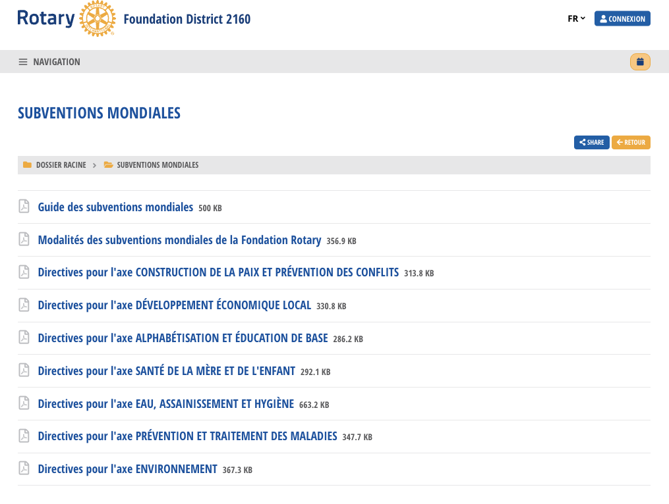
Les subventions MONDIALES
https://foundation.rotary2160.org/fr

Slide 15
Subvention MONDIALE : effet de levier 3x
Exemple :
Don de club à une
subvention
mondiale
Don de FSD à une subvention mondiale
Contrepartie du Fonds mondial = 80 %
+
+
10000 dollars
11100 dollars
9000 dollars
30 000 dollars à une subvention mondiale

Slide 16
Subvention MONDIALE
Un exemple concret :
80 %
D2160
D2160
D2160
D2150
D2140
D9101
RC Neufchâteau
RC Bastogne
RC Virton
RC Charleroi Sud-Est
RC Zonhoven
RC Ziguinchor
Contribution Clubs
10000
2000
2500
1500
2000
250
18250
Contribution Districts
11100
2000
2500
1500
600
5000
22700
Fonds Mondial
8800
1600
2000
1200
480
4000
18160
Au total : 59110 €

Slide 17
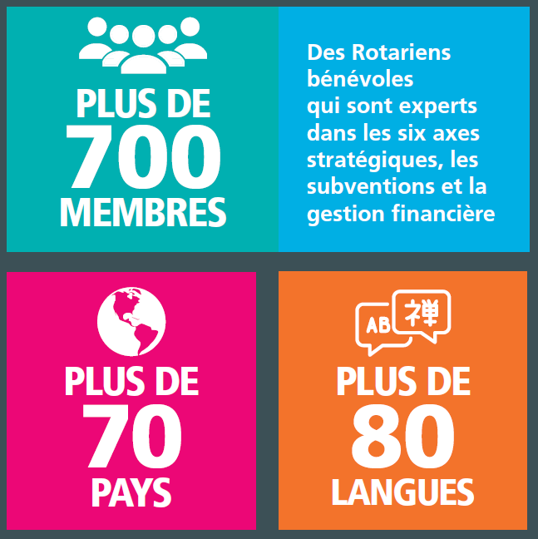
Le CORPS DES CONSEILLERS TECHNIQUES
Vous aide grâce à leur expertise

Slide 19
Les subventions
Les règlements concernant les subventions
Règlement de la Fondation Rotary
Règles relatives aux subventions de district
Règles relatives aux subventions mondiales
Téléchargeables sur My rotary ou foundation.rotary2160.org
Règlement du district
Règles relatives aux subventions du D2160
Annexées au formulaire de demande de subvention

Slide 20
Les subventions
Quelques règles essentielles
Les subventions en général ne peuvent financer :
Un soutien continu ou excessif
L’acquisition de terrains et de bâtiments
Des programmes de recherche fondamentale
Des activités de recherche de fonds
Des dépenses administratives ou de fonctionnement d’une organisation
Des activités déjà payées
Des actions qui nécessitent qu’une personne travaille sans rémunération
Des actions qui nécessitent le travail d’une personne n’ayant pas l’âge légal de travailler dans le pays ou de moins de 16 ans si la loi ne le précise pas

Slide 21
Les subventions se complètent
Les subventions mondiales (large impact)
Bénéficient à des communautés uniquement dans des pays où le rotary a des clubs (qui joueront le rôle de parrain)
Peuvent financer la construction d’infrastructures.
Doivent toujours être accompagnées d’une étude des besoins de la collectivité bénéficiaires
Les subventions de district (impact local) peuvent
se dérouler aussi dans des pays rotariens ou non rotariens
couvrir des frais liés à l’évaluation des besoins d’une collectivité (préalable obligatoire pour une subvention mondiale)
financer des activités de construction et de rénovation

Slide 22
Projet « Flow » : la démarche
Témoignage
Miguel EXPOSITO
RC Thy-Le-Château-Les Lacs
Séminaire Fondation – Libramont, le 30/09/2023

Slide 23
Le déclenchement
En mai 2022, appel à l’aide de deux jeunes , Pablo et Elmo, via un contact professionnel :
Support financier « telecom »
Support financier « véhicule »
Support financier « kits de prélèvements »
Tout autre support financier
Analyse de ce qui était faisable au point de vue :
Professionnel et Personnel
Du Rotary
Mise à l’écart avec explication de ce qui n’était pas faisable

Slide 24
Analyse plus approfondie du point « Rotary »
De juin à mi-septembre, plusieurs sessions interactives:
Explications du Projet « Flow » ( Pablo & Elmo -> Miguel)
Explications des Axes Stratégiques + Protocole des grants (Miguel -> Pablo & Elmo)
Debut Septembre, présentation du projet au sein de mon RC -> le projet séduit.
Fin Septembre, Pablo & Elmo viennent présenter leur projet en commission Environnement, notamment sous un prisme « Rotary ».
Contraintes de temps (départ fixé en Octobre)
Ok pour District Grant « minimum minimorum » (2000€ + 1000€)
Démarche faite auprès des CIP pour une aide non financière
Demande de Grant introduite suite à la mobilisation de 4 clubs : DG2338854

Slide 25
Utilisation des fonds du Grant
Pablo & Elmo sont partis en Novembre
Ils ont pu fonctionner sans notre grant jusqu’au moment où celui-ci a été approuvé.
En avril 2023, les commandes pour les kits de prélèvement ont été effectuées
Pour garantir des kits uniformes, une seule source a été choisie
Vu qu’ils étaient tout le temps « en mouvement », ils fallait des livraisons « au fur et à mesure »
-> l’option AMAZON a été choisie
Suivi via Page Polaris

Slide 26
Réflexions
Mise en place du Grant sur très peu de temps
Faible somme demandée
Bon alignement avec l’axe environnement
Rotary connu (et reconnu dans les medias) mais plus pour les bourses et projets xEP que pour les 7 Axes, dont l’environnement

Slide 27
Bourses d’études 2023-2024

Slide 28
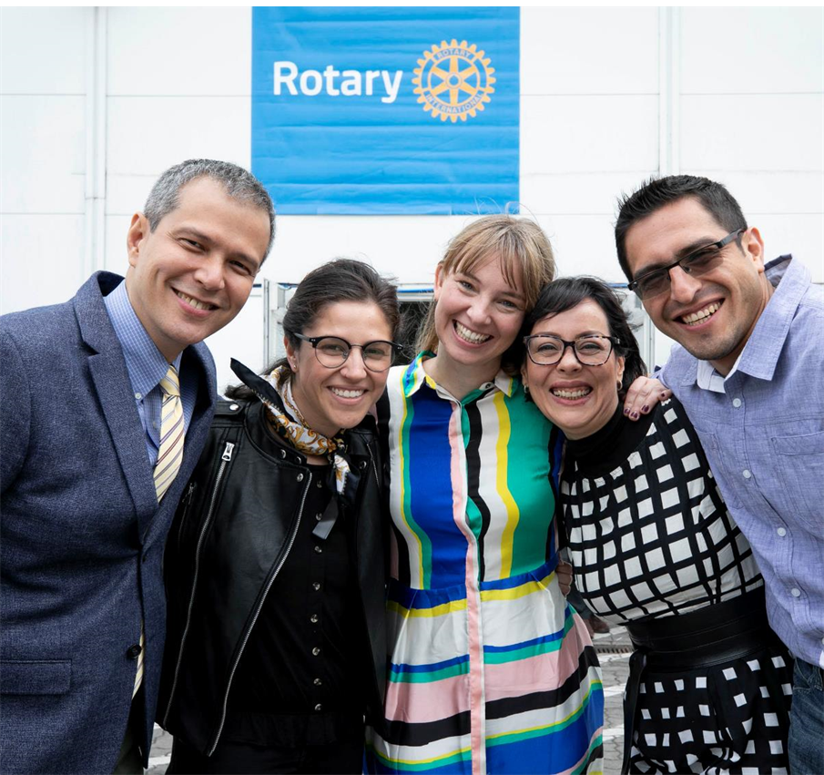
Bourses de la Fondation
Attribuée par Evanston sur proposition du District (jury).
Montant: 30.000 $ (de TRF)
Objet dans un des sept axes stratégiques.
Candidatures pour le 31/01/24.
Date du Jury: à convenir
Global Grant soumis par le club parrain online

Slide 29
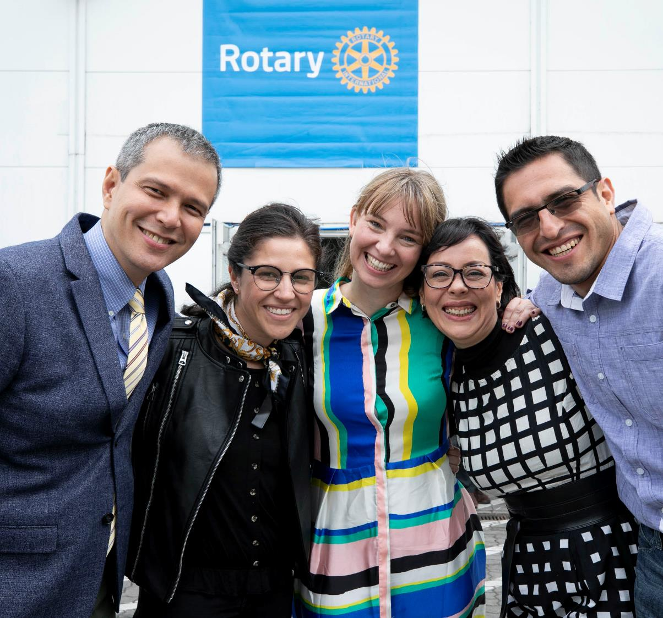
Bourses de District
Attribuées par le District
Financées par nos cotisations
5 à 6 bourses par an (35.000€)
Objet complémentaire aux axes
stratégiques
Candidatures pour le 30/04/24
Date du Jury : à convenir
Règlement: foundation.rotary2160.org/fr/documents
Notes:
Pour cultiver cette vision, le Rotary a noué des partenariats avec huit universités renommées qui accueillent les Centres du Rotary pour la paix. Les centres renforcent et augmentent la capacité d'artisans de la paix par le biais d'une formation universitaire rigoureuse, de la pratique et d'un réseau mondial.

Slide 30
Bourses d’études
Concours des bourses du D2160
Pour postuler : 3 étapes
Le club parrain recrute les candidats et fait la première sélection.
Le club parrain établit avec les candidats retenus les dossiers de demande de bourses.
Les candidats participent à une audition devant le jury.

Slide 31
Bourses de District
Etape 3 : Le jury
Au printemps 2024, un jury du concours composé de rotariens volontaires + les DG, DGE, DRFC et trésorier du district se réunit.
Le candidat se présente, présente son projet au jury qui évalue la qualité, la personnalité, les besoins financiers, les aptitudes à être un ambassadeur.
Le jury détermine ensuite les lauréats et attribue à chacun de ceux-ci une bourse de district.
Parmi ces lauréats, le mieux classé qui remplit les conditions pour postuler à une bourse de la Fondation Rotary sera invité à introduire via son club parrain une demande de subvention mondiale. En cas de refus, la bourse de district reste acquise.

Slide 32
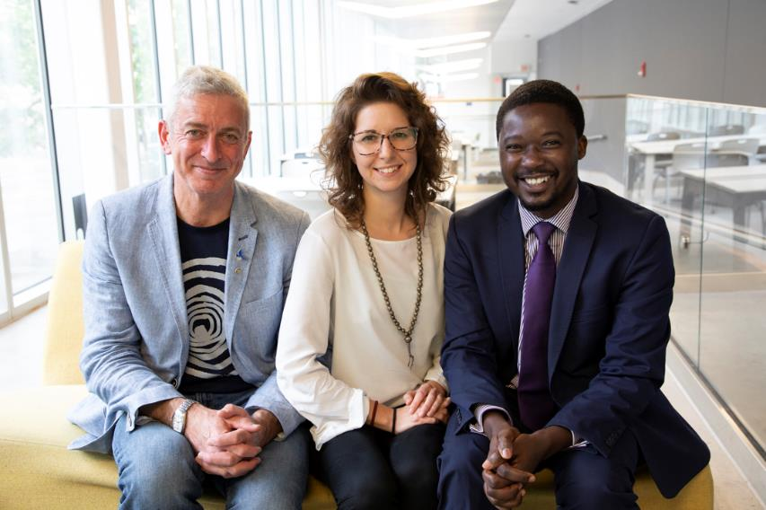
Programme de master :
Pour celles et ceux qui débutent leur carrière
50 boursiers par an (10 par centre)
15 à 24 mois de cours
Programme de certificat :
Pour les professionnels expérimentés de la paix
40 boursiers cette année (20 par promotion)
Programme pluridisciplinaire d'un an destiné aux professionnels en activité
Bourses des Centres du Rotary pour la paix
Programmes de master et de certificat
Prochain appel : Février 2024
Notes:
Chaque année, les boursiers du Rotary pour la paix sont sélectionnés pour obtenir un master ou un certificat de développement professionnel.
Les deux programmes ont été conçus pour proposer à des jeunes professionnels, ainsi qu'aux candidats qui ont déjà une bonne expérience, des formations qui leur permettront de poursuivre leurs objectifs professionnels dans la construction de la paix et le développement.
Chaque année, 50 boursiers sont inscrits à un programme de master (10 par centre) d'une durée de 15 mois à deux ans.
Cette année, nous sélectionnerons 40 boursiers pour le programme de certificat de troisième cycle d'un an, et deux promotions de 20 boursiers maximum étudieront à l'Université de Makerere.

Slide 33
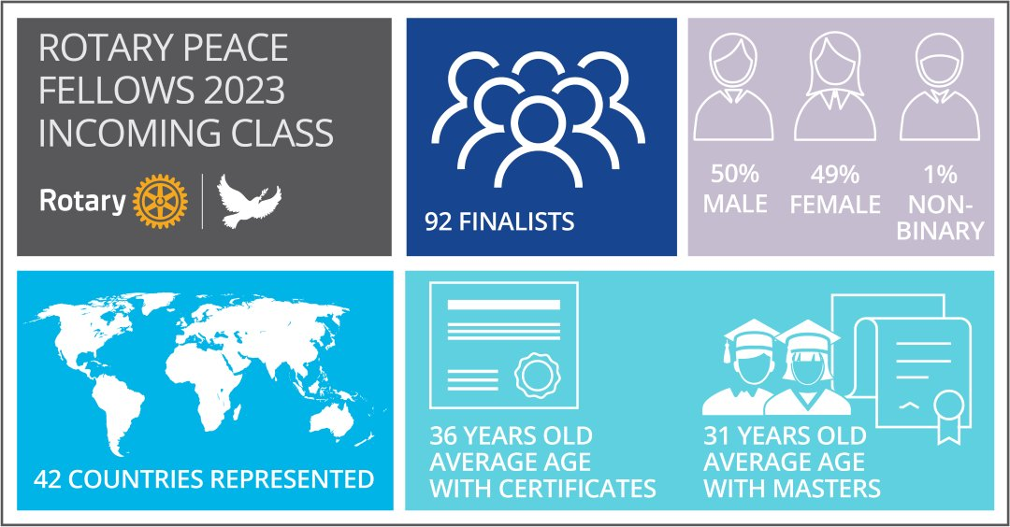

Slide 34
Certification Fondation 2023-2024

Slide 35
La certification
Pierre angulaire du fonctionnement actuel de la Fondation : Garantit le bon usage des subventions de la Fondation
Renouvelée chaque année
Condition imposée pour l’obtention d’une subvention mondiale, d’une subvention de district ou d’une bourse de la Fondation.
Le club doit être représenté à l’atelier de certification
Le club remplit la demande, téléchargeable sur le site de la commission
https://foundation.rotary2160.org/fr/documents/folder/

Slide 36
La commission fondation du club
Motive le club et les membres pour contribuer financièrement à la Fondation Rotary;
Établit une stratégie pour proposer la contribution annuelle;
Introduit son objectif dans ROTARY CENTRAL;
Gère la certification du club;
• Informe les membres sur la Fondation;
• Recherche des actions éligibles et encourage à monter une action subventionnable par la Fondation.
Travaillez en équipe: vous serez plus forts!

Slide 37
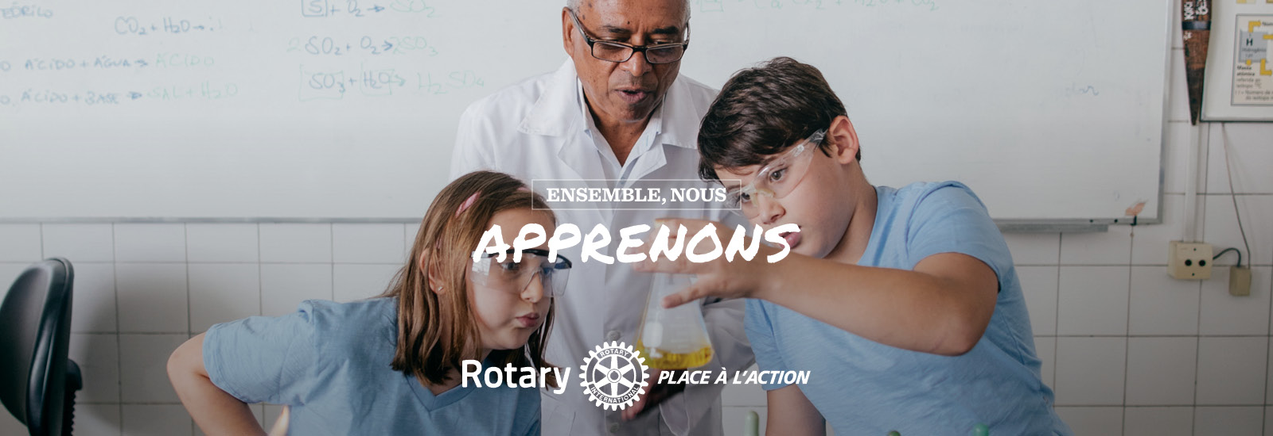
www.rotary.org
Espace Subventions : My Rotary
Rotary Club Central
Centre de formation en ligne:
learn.rotary.org
foundation.rotary2160.org
Documentation
Téléchargement de formulaires
Newsletters

Slide 38
Save the dates !
Dès que possible : demande de certification du club
30/10/2023 : demandes de subventions de district
31/01/2024 : demandes de bourse de la Fondation
02/2024 à convenir : jury des bourses de la Fondation
16/03/2024 : atelier Certification 2024/2025 (Assemblée de district)
30/04/2024 : demandes de bourses de district
05/2024 à convenir : jury des bourses de district
Contact : trf2160@gmail.com
Infos : https://foundation.rotary2160.org/fr/

Slide 39
La commission Fondation 2023-2024
DRFC Philippe Vanstalle (RC Flémalle)
Trésorier Freddy Genten (RC St Vith-Eifel)
DGSC Eric Thonnard (RC Vallée du Geer)
Polio Xavier Demoisy (RC Attert, Sûre Semois)
Stewardship Laurent Authelet (RC Virton)
Jury Bourses Jean Nelis (RC Fléron) + équipe
Conseiller Frédéric Loverius (RC Seraing)
Cercle PHS Thierry Reip (RC Plombières W.)
Contact : trf2160@gmail.com
Sous-Commissions

Slide 40
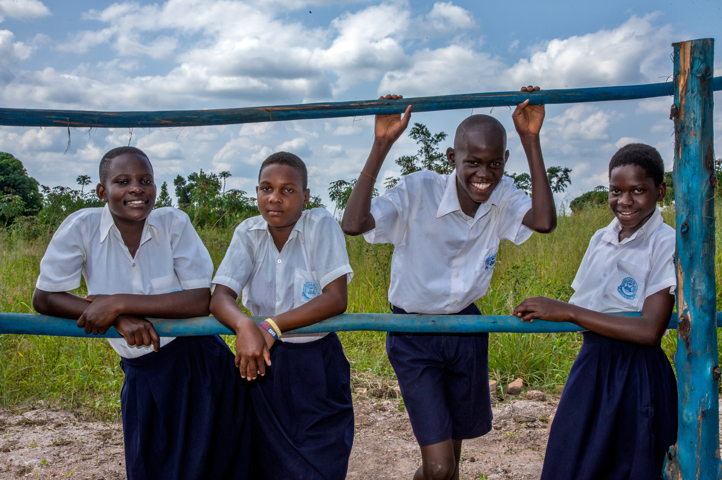
LA FONDATION ROTARY COMPTE SUR LE SOUTIEN DE TON CLUB !

Slide 41
Merci.
MERCI !
Notes:
Nous vous remercions de votre temps, de votre leadership et de votre soutien — et de faire confiance à la Fondation Rotary pour utiliser vos contributions afin d'avoir un impact durable.

